Slide 1
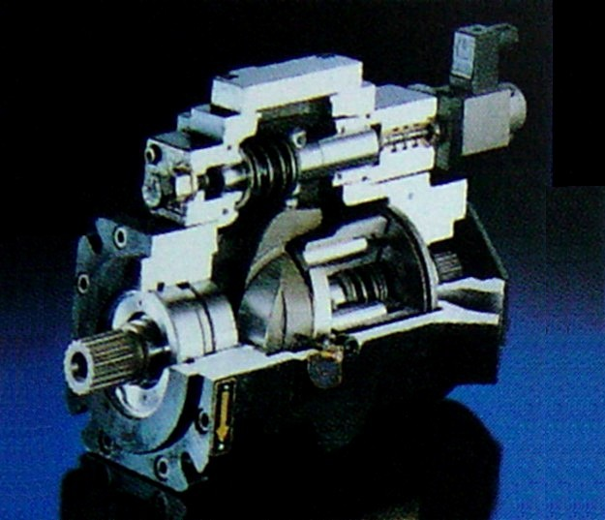
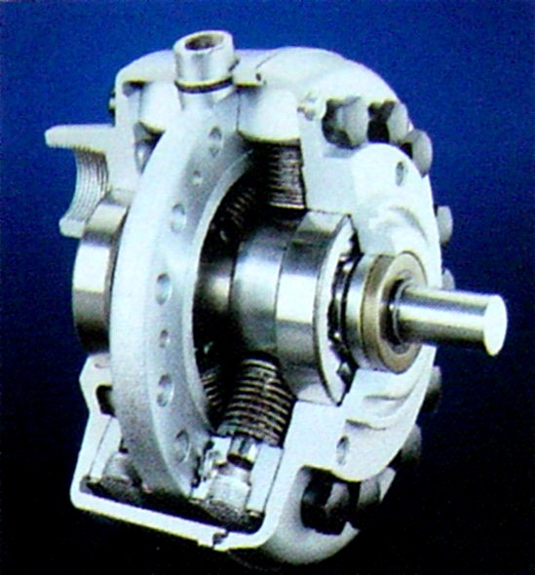
§4-4 柱塞马达
径向式
轴向式

Slide 2
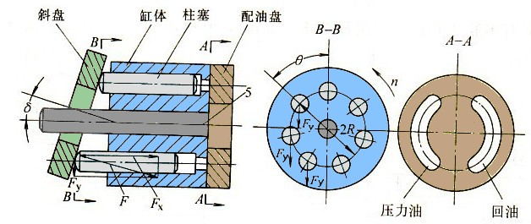
一、轴向柱塞马达
1. 结构

Slide 3
2.工作原理
输入的高压油通过柱塞作用在斜盘上。斜盘给柱塞的反作用力的径向分力，使缸体产生转矩。通过输出轴带动负载做功。
改变供油方向——马达反转。双向马达
改变斜盘倾角——排量变，转速变。变量马达
3.应用：高转速、较大扭矩的场合。

Slide 4
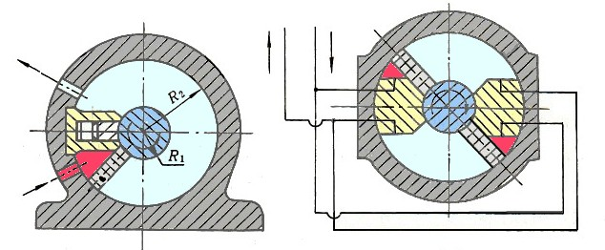
二、 摆动马达（摆动缸）
1. 结构：叶片、缸体、输出轴
单叶片式
双叶片式

Slide 5
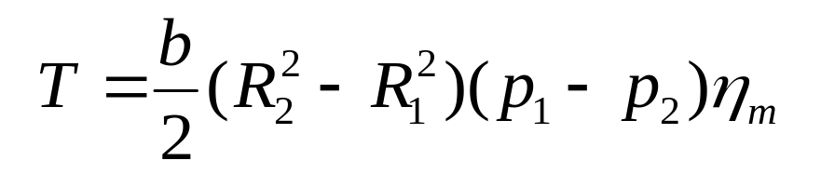
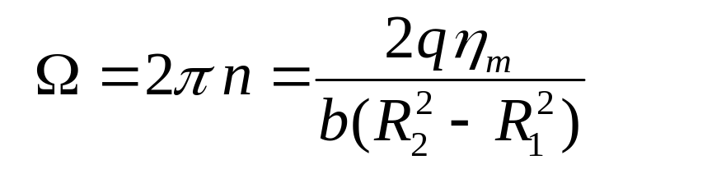

2. 参数计算及用途
单叶片 摆角≤300º
双叶片 摆角≤150º
转矩是单叶片的两倍，
角速度是单叶片的一半。
用途：实现摆动往复运动
职能符号：
摆动马达

